Slide 1
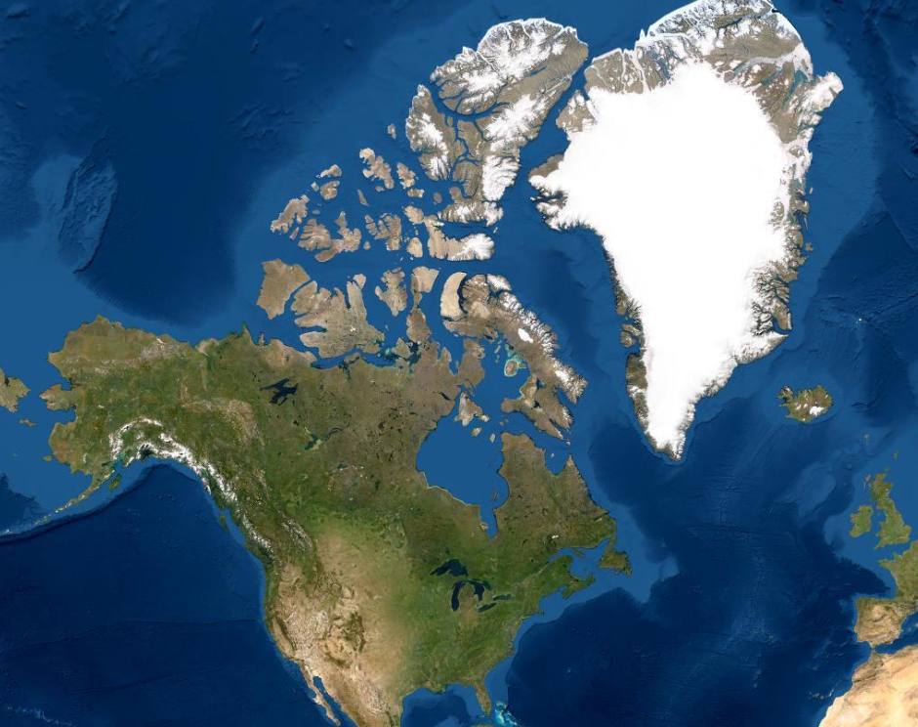








Élaboration d’une plateforme SIG sur le web pour le partage des résultats de recherche avec les communautés nordiques
Myriam Lemelin
Chaire de Recherche du Canada en Télédétection de la géologie nordique et spatiale
Myriam.Lemelin@USherbrooke.ca
Éloïse Brassard et Mickaël Germain
Département de Géomatique appliquée, Université de Sherbrooke
Sommet pancanadien sur l’Infrastructure des Données Spatiales
2-3 décembre 2020
Credit: ESRI

Slide 2

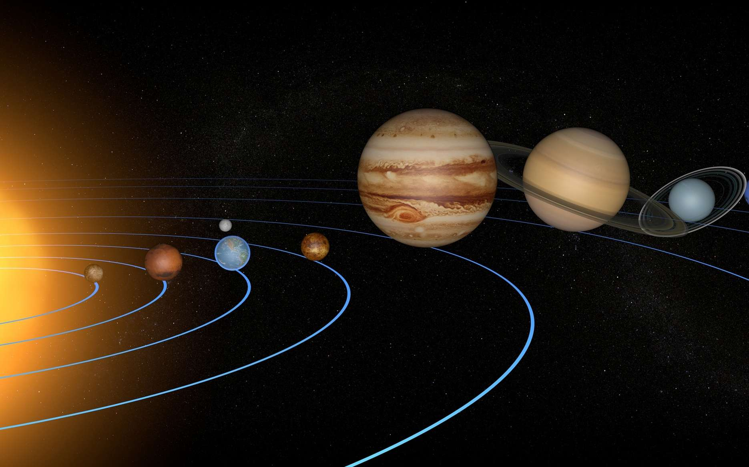
Professeure Myriam Lemelin
Qui ? Quoi ? Comment ? Conclusion
Département de Géomatique appliquée, Université de Sherbrooke
Travaux de recherche :
  télédétection de la géologie, des ressources en eau et des propriétés du sol de la Lune, de la planète Mars et de certains astéroïdes en préparation pour les futures missions d’exploration spatiale.
  géologie et propriétés du sol de l’Arctique canadien en tant que région analogue à la planète Mars et dans le contexte des changements climatiques.
Collaborations :
  collaboratrice scientifique la mission OSIRIS-REx
  membre du Solar System Exploration Research Virtual Institute (SSERVI) Center for Lunar Science and Exploration (CLSE)

Slide 3
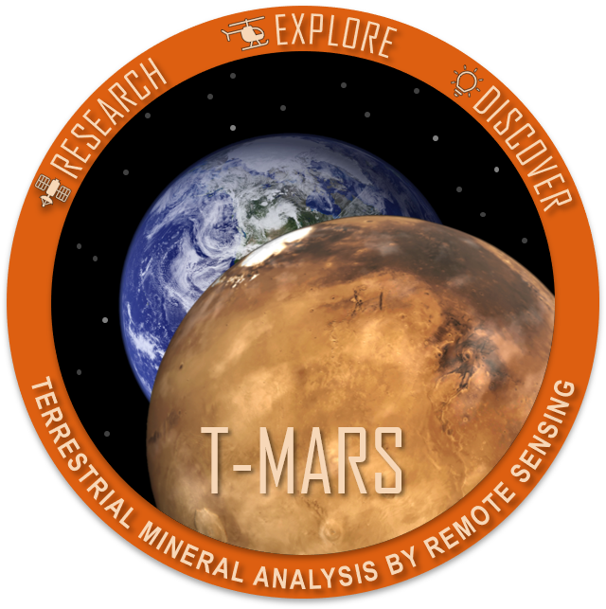
Projet T-MARS
Qui ? Quoi ? Comment ? Conclusion
« Terrestrial Mineral Analysis by Remote Sensing »
Financement de l’Agence Spatiale Canadienne :
  Vols et investigations-terrain en technologies et sciences spatiales (VITES) 2020-2023
Équipe composée de chercheurs et d’étudiants:
  Université de Sherbrooke, Université McGill
  Commission géologique du Canada
  Elemission
  Objectifs principaux:
    Étudier la composition des chapeaux de fer de l’Arctique canadien comme analogues à des formations géologiques potentiellement similaires sur Mars
    Former du personnel hautement qualifié (PHQ) dans les domaines de la géomatique, de la télédétection, de l'astrobiologie et de la géologie en offrant des expériences pratiques aux étudiants de divers niveaux.

Slide 4
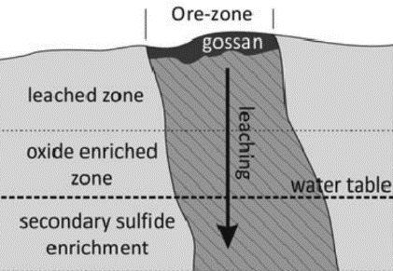
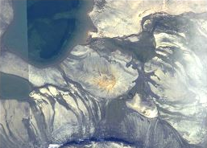
Projet T-MARS
Qui ? Quoi ? Comment ? Conclusion
« Terrestrial Mineral Analysis by Remote Sensing »
Chapeau de fer (ou gossan) :
  Formation géologique résultant de l’oxydation d’un gisement de sulfures,
  Contient des minéraux d’altération (e.g., gypse, jarosite, hématite) retrouvés sur la planète Mars,
  Visible sur les images de télédétection par la présence d’un chapeau oxydé généralement de couleur ocre.
Spécificité de l’Arctique canadien :
  Le climat aride ralenti le processus d’altération et conserve certains minéraux (e.g., jarosite) qui se dégraderaient en climat chaud et humide,
  La jarosite est un indicateur du potentiel habitable de la planète Mars.
Stratigraphie classique d’un chapeau de fer (Harris et al., 2015)
“Gossan Hill”, Victoria (TNO) (WorldView-2)

Slide 5
Projet T-MARS
Qui ? Quoi ? Comment ? Conclusion
Travaux terrains à l’été 2021
Expedition Fjord
Axel Heiberg Island (NU)
Resolute (NU)
Pond Inlet (NU)
Iqualuit (NU)
ESRI
Ottawa (ON)

Slide 6
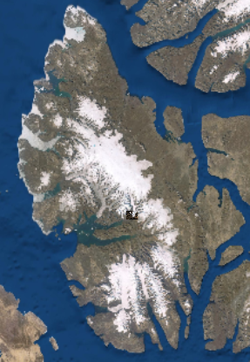
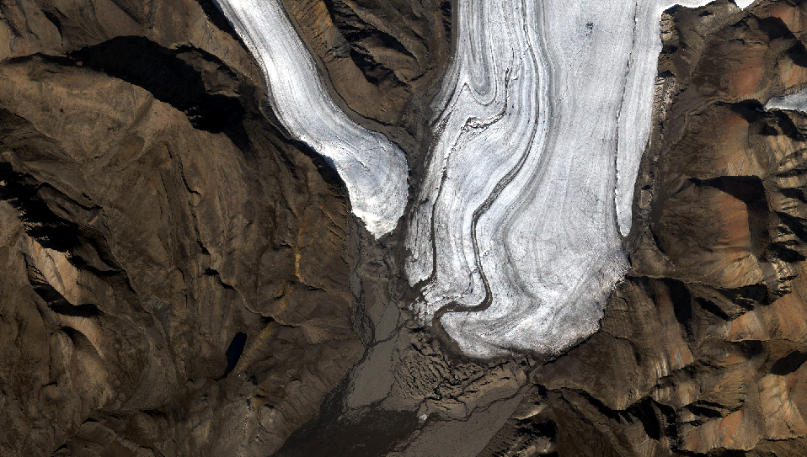
Projet T-MARS
Qui ? Quoi ? Comment ? Conclusion
Axel Heiberg Island
Travaux terrains à l’été 2021
White
Glacier
Thompson
Glacier
McGill Arctic Research Station (MARS)
Image WorldView-2
1 km

Slide 7

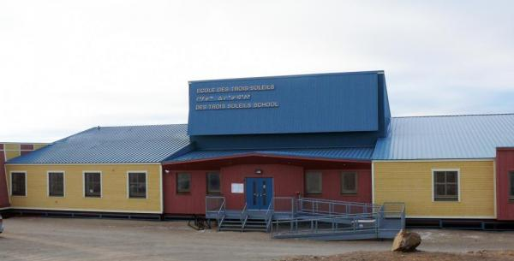
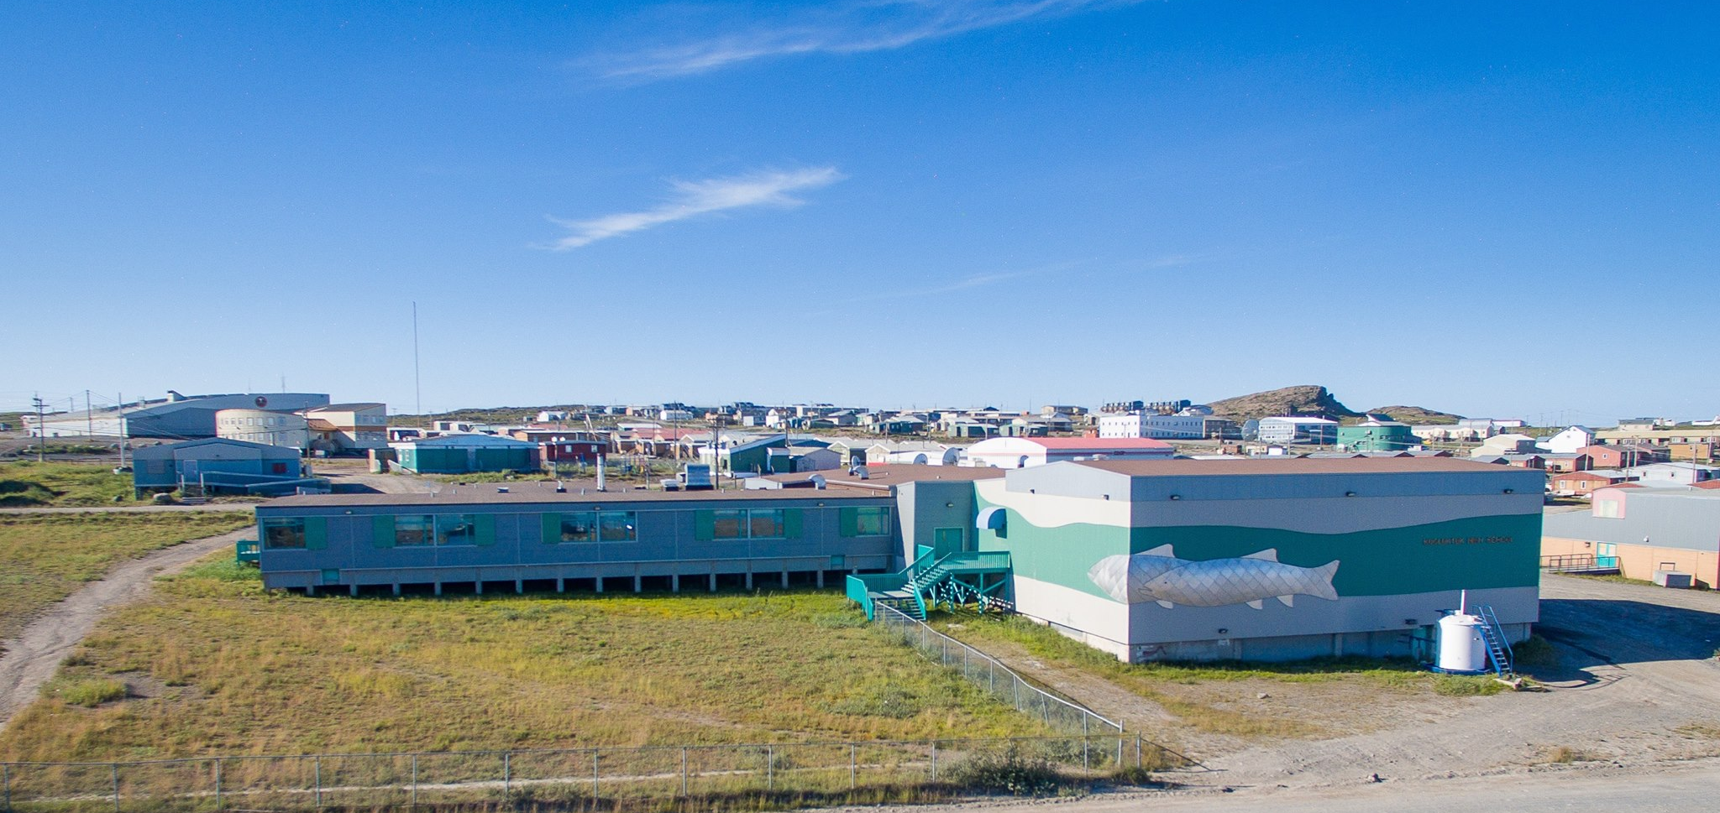

Projet T-MARS
Qui ? Quoi ? Comment ? Conclusion
Plan de communication
Mis en place pour promouvoir le projet et communiquer les résultats de recherche auprès de divers publics.
  Universitaires: présentations à McGill et à l’Université de Sherbrooke
  Communauté scientifique: conférences et articles
  Public et communautés nordiques: plateforme web incluant un SIG

Slide 8

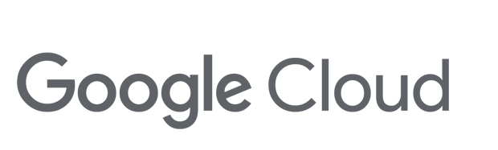

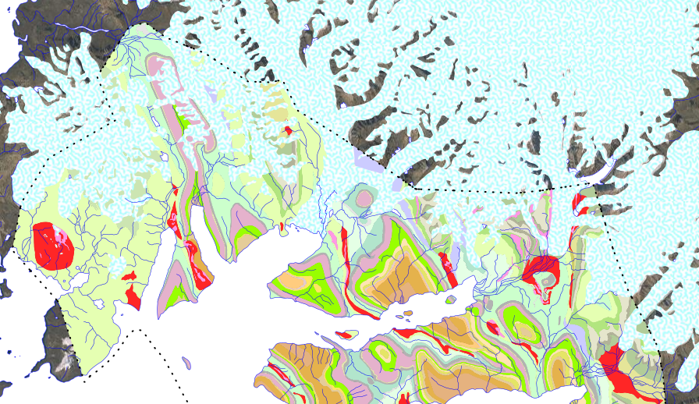
Projet T-MARS
Qui ? Quoi ? Comment ? Conclusion
Plateforme web : architecture et composantes
Architecture SIG de type nuagique (Google Cloud)
Basée sur des logiciels libres
Basée sur les librairies telles Bootstrap, OpenLayers, jQuery, jQuery UI
Plateforme web
Serveur cartographique
(MapServer)
SSH
Système de gestion de base de données à référence spatiale
(PostgreSQL/PostGIS)
HTML+TWIG, CSS, JavaScript
Système de gestion de contenu
(Craft CMS)
Base de données
(Calcul Québec)
Serveur web
(igeomedia.com)
Diffusion WMS/WFS
Notes:
Calcul Québec est une grappe de serveur à l’extérieur de Google Cloud accessible via la protocole SSH

Slide 9
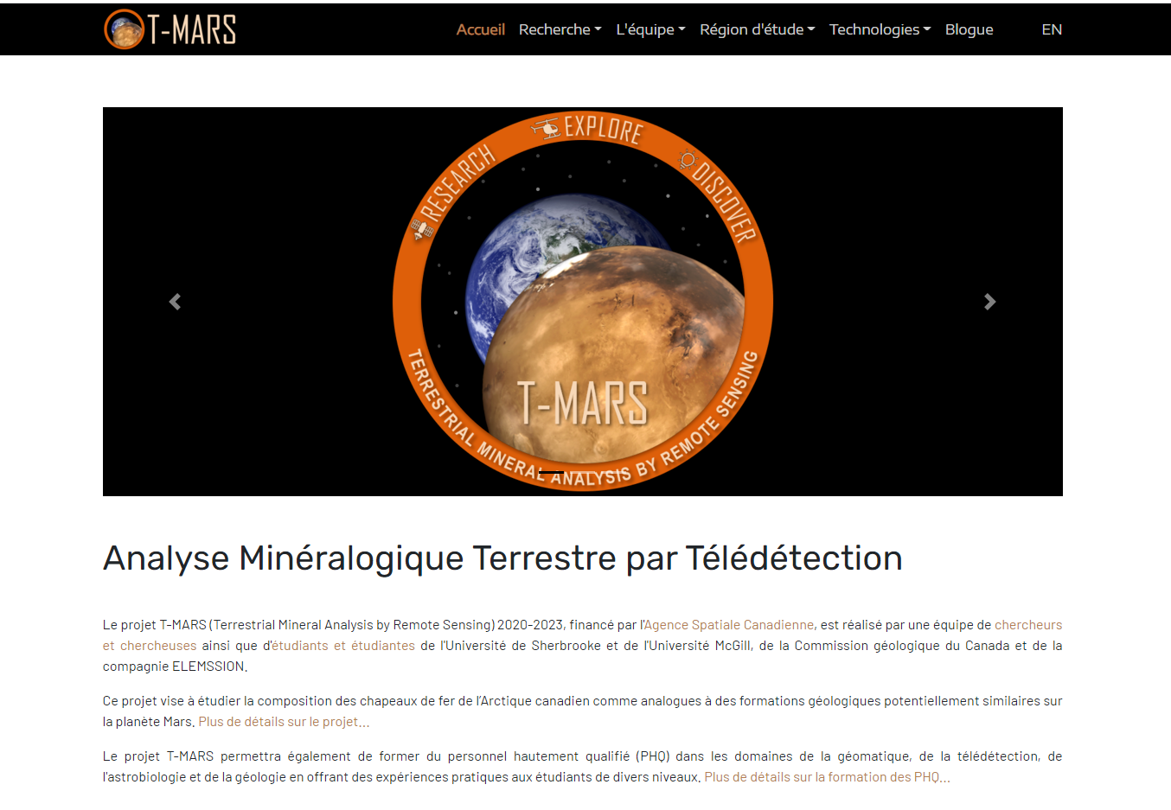
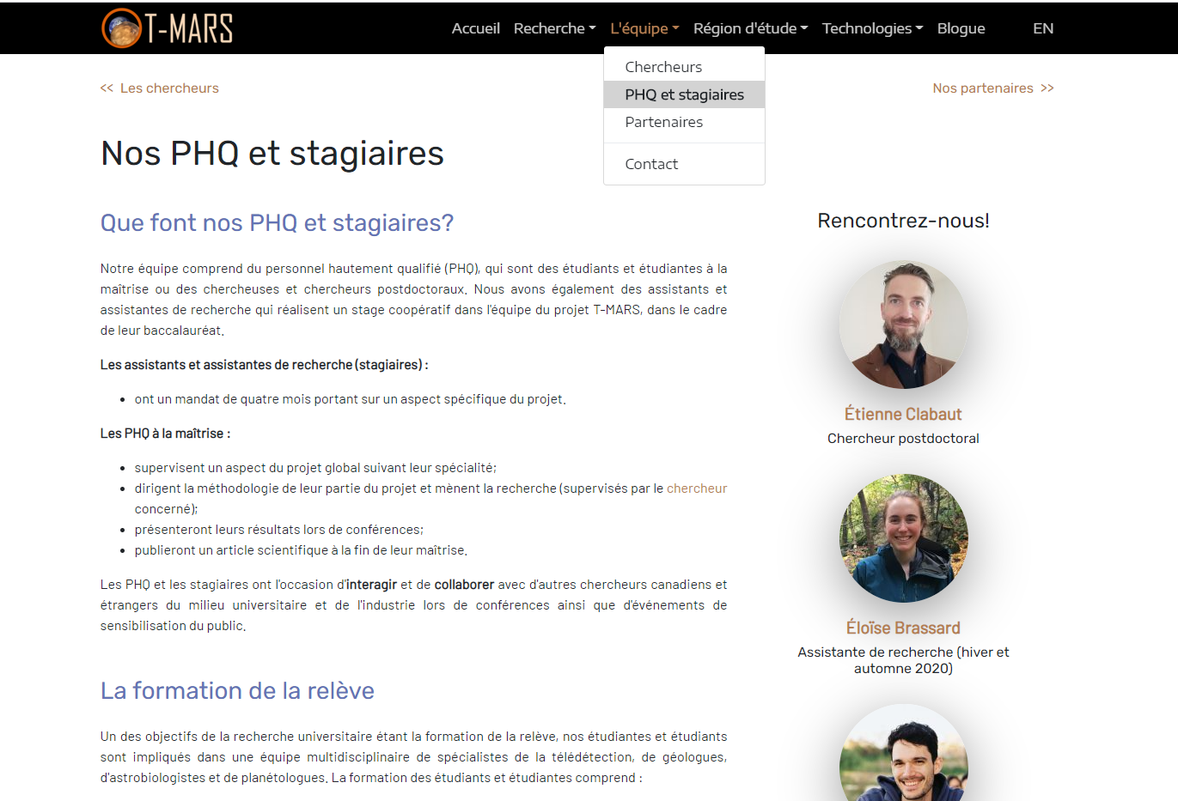
Projet T-MARS
Qui ? Quoi ? Comment ? Conclusion
Plateforme web : aperçu général
http://tmars.igeomedia.com/index

Slide 10
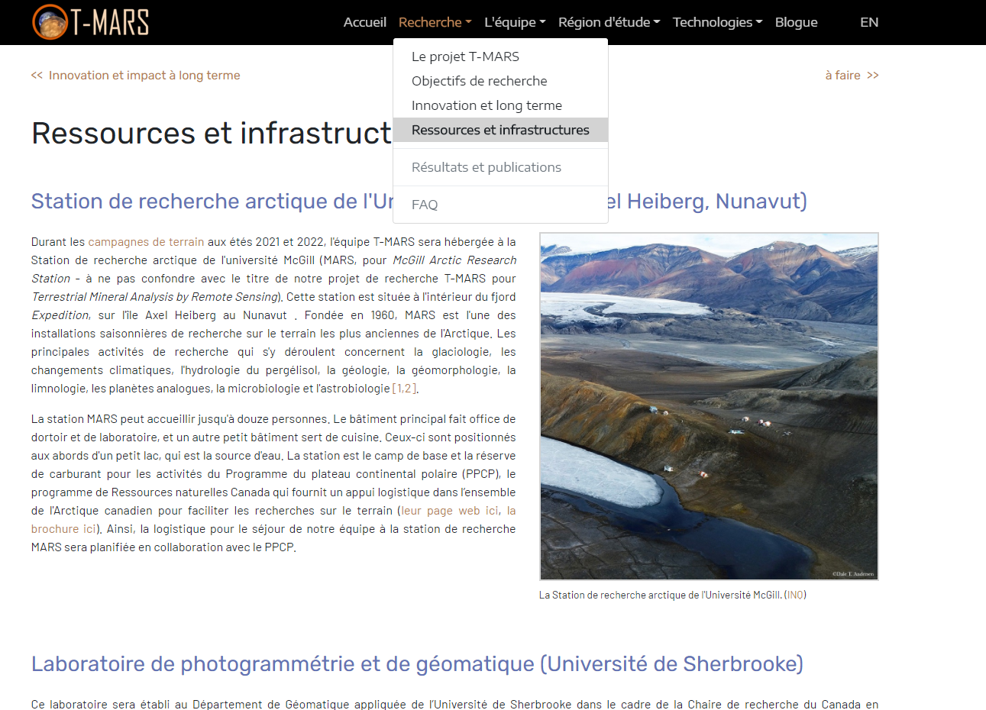
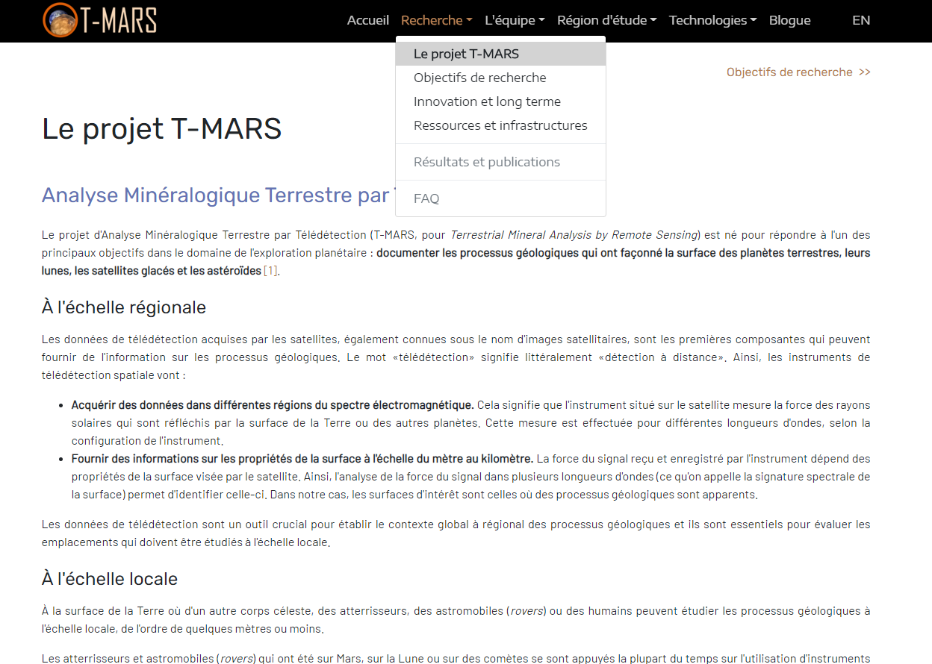
Projet T-MARS
Qui ? Quoi ? Comment ? Conclusion
Plateforme web : aperçu général
http://tmars.igeomedia.com/index

Slide 11
Projet T-MARS
Qui ? Quoi ? Comment ? Conclusion
Plateforme web : aperçu général
http://tmars.igeomedia.com/index

Slide 12
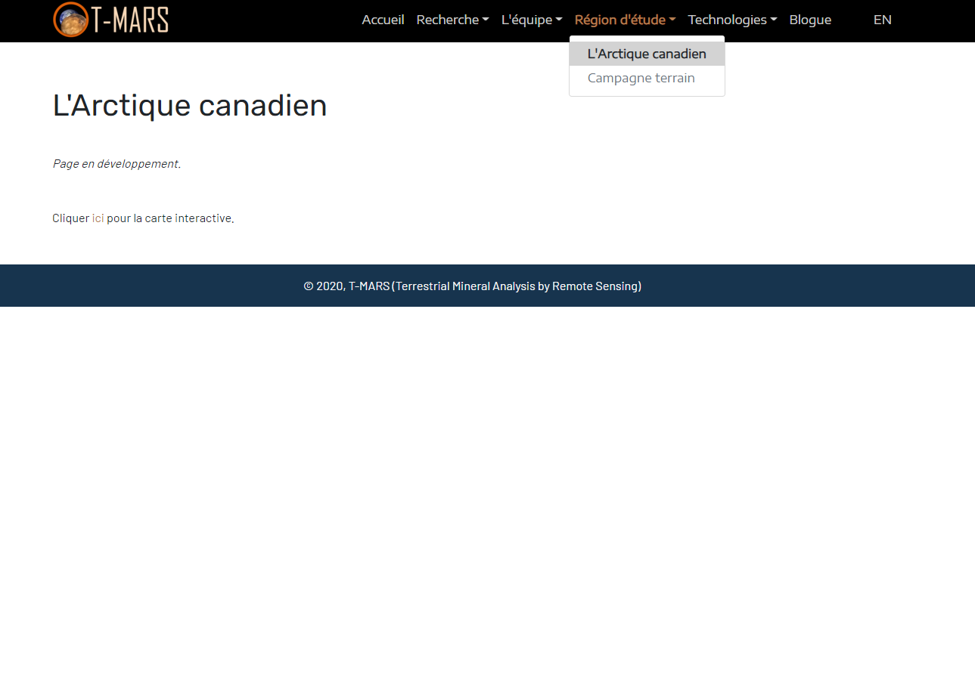
Projet T-MARS
Qui ? Quoi ? Comment ? Conclusion
Plateforme web : aperçu général
http://tmars.igeomedia.com/index

Slide 13
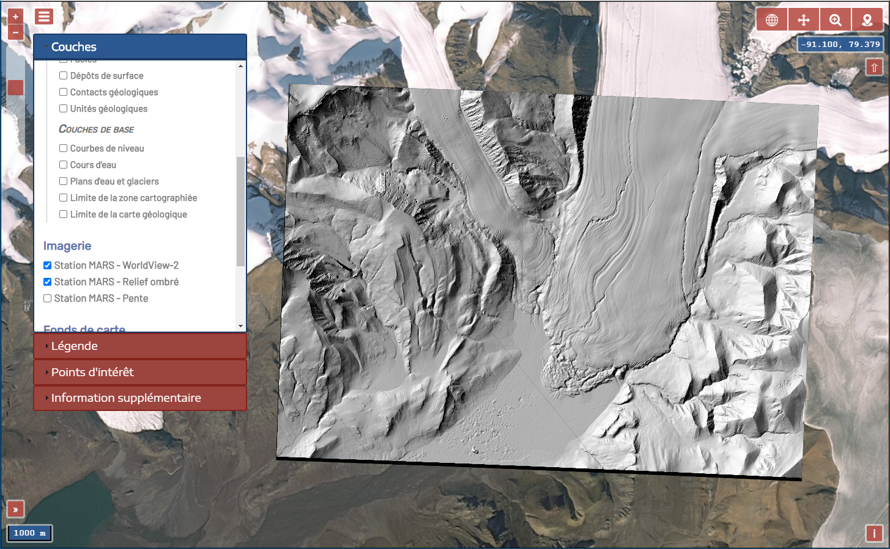
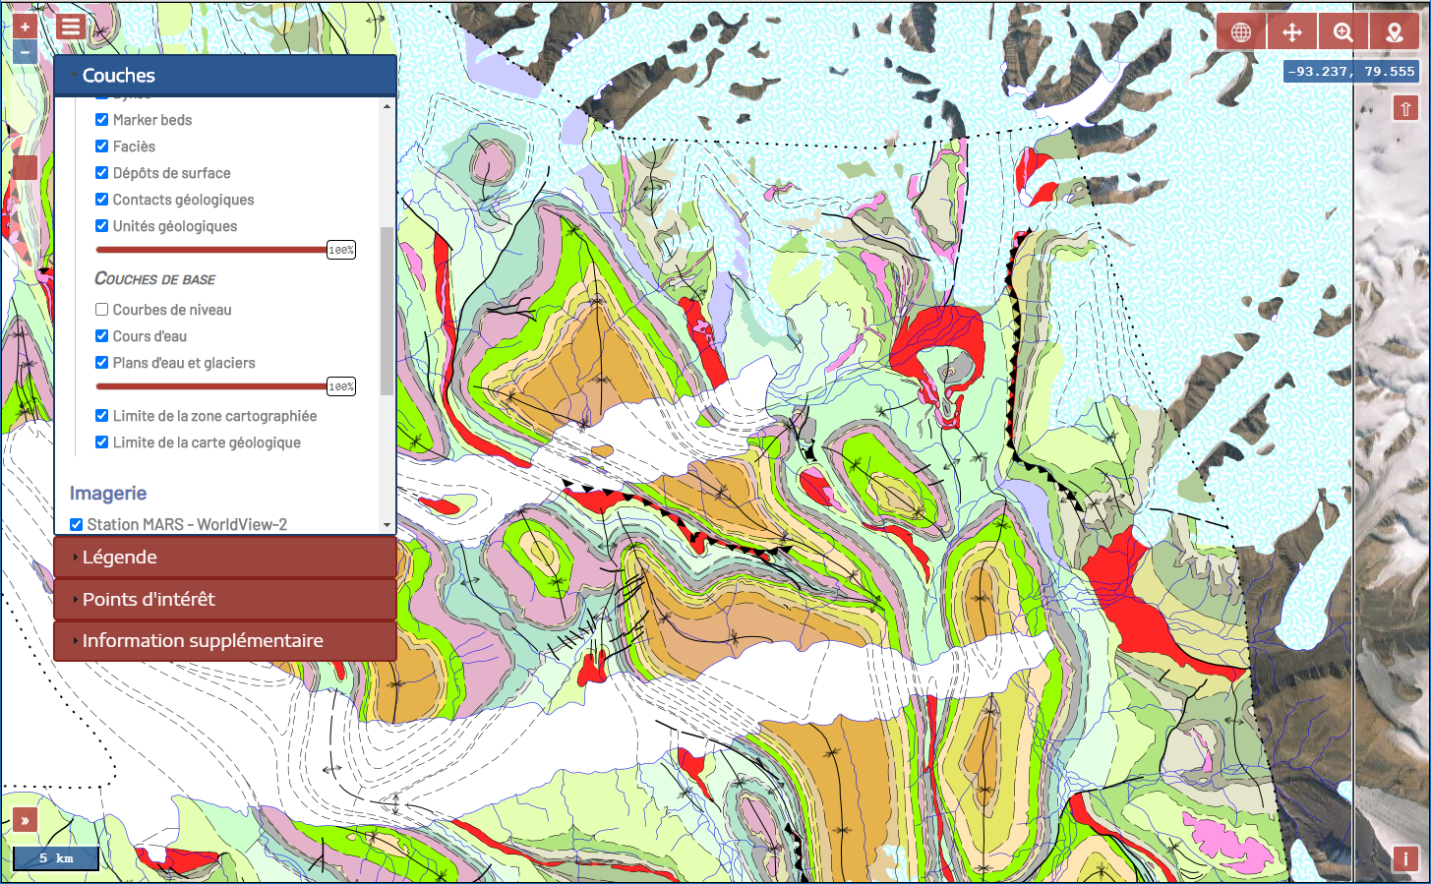
Projet T-MARS
Qui ? Quoi ? Comment ? Conclusion
Plateforme web : aperçu du SIG
Carte géologique
Relief ombré

Slide 14
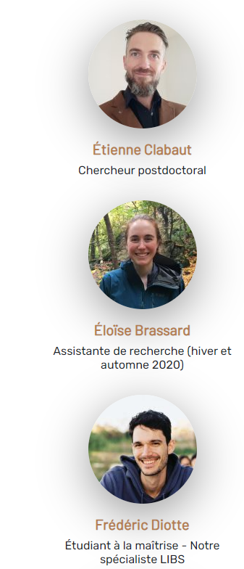
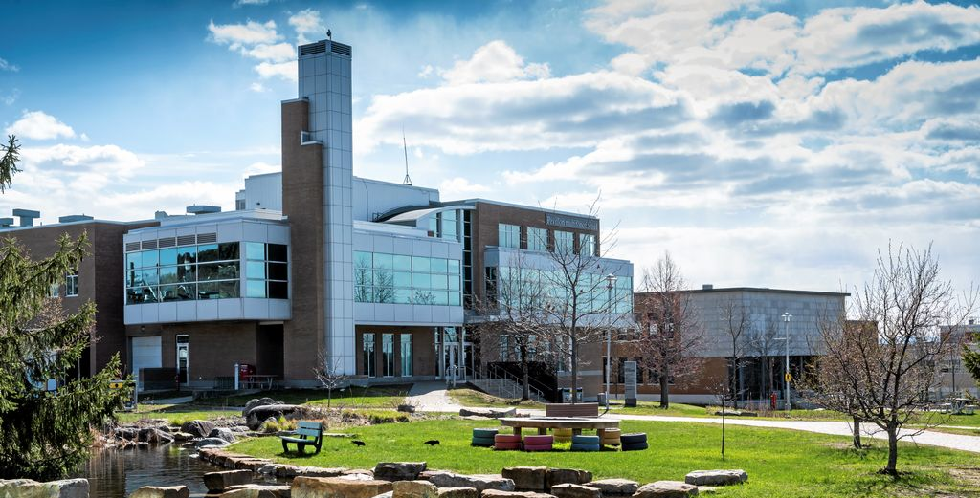
Projet T-MARS
Qui ? Quoi ? Comment ? Conclusion
Plateforme web : aperçu du SIG
Plateforme web

Slide 15
Conclusion
Qui ? Quoi ? Comment ? Conclusion
Nous avons mis en place une plateforme web pour favoriser le partage des résultats de recherche avec le public, incluant les communautés Nordiques
Des rencontres virtuelles seront organisées avec des élèves d’écoles du Nunavut pour partager notre projet de recherche en utilisant la plate-forme comme référence visuelle.
La plate-forme se base sur l’utilisation de logiciels libres et sur les protocoles de communication standards de l’OGC.
Avantages:
  Faibles coûts de mise en place
  Coûts de diffusion nuls (permet de rejoindre un public plus large)
  Architecture réutilisable pour divers projets de recherche
À venir : la rétroaction des communautés nordiques!

